Slide 1

湖南省科研设施和科研仪器
开放共享专项工作解读
2025-3

Slide 2
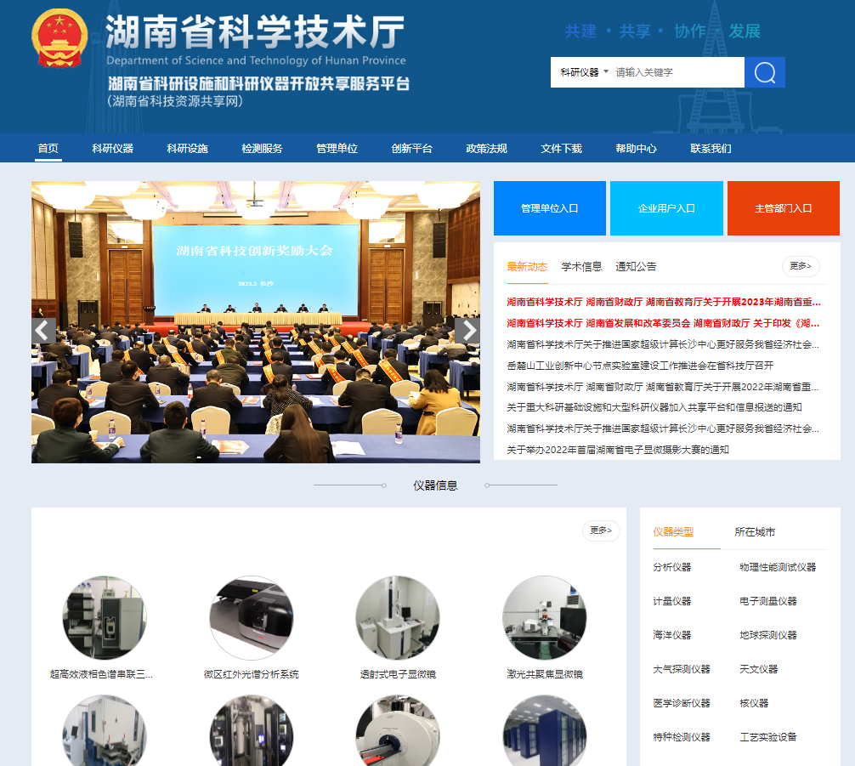

基本情况
自2014年国家层面发布《国务院关于国家重大科研基础设施和大型科研仪器向社会开放的意见》 ( 国发〔2014〕70 号)后，湖南省制定了省内政策、开展了系列专项工作。特别是以湖南省科研设施和科研仪器开放共享服务平台作为重要的信息化抓手，建成了统一开放的全省网络管理平台，积极推进科研设施和仪器开放共享。

Slide 3
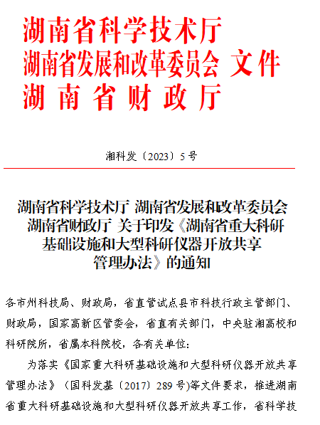
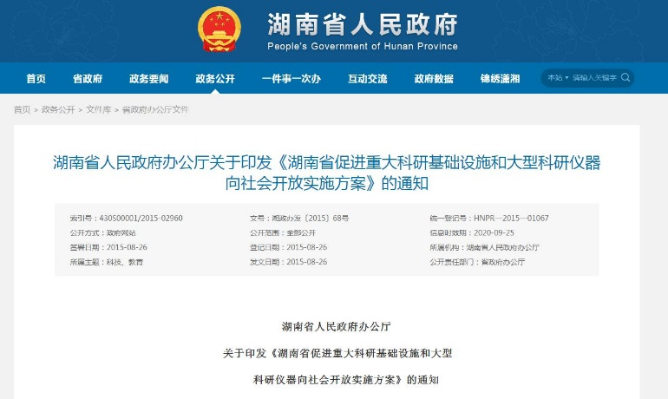
政策体系
根据国家政策导向制定了：
《湖南省促进重大科研基础设施和大型科研仪器向社会开放实施方案》（2015）
《湖南省重大科研基础设施和大型科研仪器开放共享管理办法》（2023）
总体要求、适用范围
重点措施、组织实施
管理职责、开放共享
查重评议、评价考核、
财政奖补

Slide 4
壹
仪器入网及机时维护

Slide 5
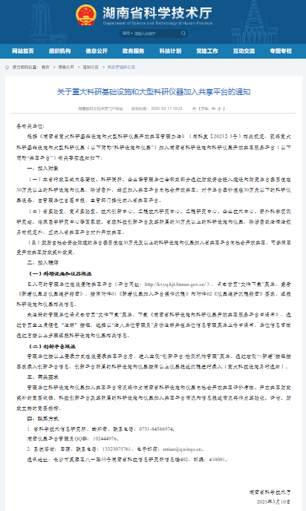
仪器入网要求
一、重大科研基础设施和大型科研仪器
全部或部分利用财政资金投入建设和购置（单位性质）
用于科学研究和技术开发活动的各类重大科研基础设施、科研仪器（仪器用途）
单台套价值在30万元及以上（仪器价值）
二、科技创新平台及仪器设备
省实验室，重点实验室、技术创新中心、工程技术研究中心、工程研究中心、企业技术中心、野外科学观测研究站、临床医学研究中心、临床医疗技术示范基地等国家级、省级科技创新平台，及其所属的30万元以上的科研设施和仪器，除涉密或法律法规另有规定外，应纳入省共享平台对外开放共享。
三、鼓励由社会资金购建的单台套原值在50万元及以上的科研设施和仪器加入省共享平台向社会开放共享，可参照享受开放共享财政奖补政策。

Slide 6
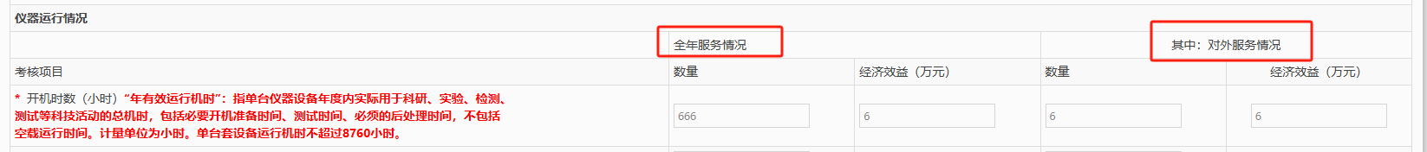
机时维护
年有效运行机时：指单台仪器设备年度内实际用于科研、实验、检测、测试等科技活动的总机时。
包括：必要开机准备时间、测试时间、必须的后处理时间。
不包括：空载运行时间
单台套设备运行机时不超过8760小时。
年开放共享有效运行机时：指单台仪器设备年度内实际用于对外科研、实验、检测、测试等科技活动的总机时。
包括：与外单位签订的技术开发、技术服务、产学研项目等过程中产生的部分机时。

Slide 7
贰
评价考核

Slide 8
评价考核
评价考核
第二十一条 省科技厅会同省财政厅等部门按照分类考核、分步实施的原则，组织开展科研设施和仪器开放共享评价考核工作。
第二十二条 评价考核指标包括组织管理情况、运行使用情况、开放共享情况三个部分。
第二十三条 评价考核结果分为优秀、良好、合格、较差四档，具体考核工作委托第三方专业机构负责。评价考核结果公开发布。
第二十四条 强化评价考核结果运用。管理单位评价考核结果与开放共享财政奖补挂钩，同时作为科研仪器购置审核、管理单位下一年度分级分类考核、科技创新平台（基地）建设的重要依据。对考核结果为较差的单位限期一年整改，整改完成后方可参加下一年度评价考核，并视情节采取在申报科技创新计划项目时限制新购置科研仪器等措施予以约束。
明确工作原则、考核目的、考核指标、考核结果

Slide 9
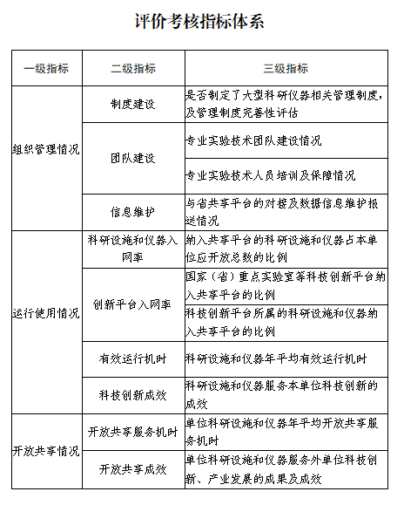
评价考核
参照科技部的考核指标体系，结合我省实际，在前期广泛征求意见的基础上，形成了湖南省科研设施和仪器开放共享评价考核指标体系
从3个一级指标，9个二级指标来考核管理单位开放共享成效

Slide 10
组织管理情况
评价考核
是否体现？是否重视？
制
度
建
设
专业实验技术团队建设情况、专业实验技术人员培训及保障情况、集约化管理情况等。
专业培训（技能培训、专业仪器使用、人才进修）
团队建设 （职称结构、学历结构、年龄结构、专职兼职比例……）
集约化管理
是否有？是否完善？
团
队
建
设
是否制定了大型科研仪器相关管理制度，及管理制度完善性评估。
是否有开放共享政策？政策时效？
是否有配套政策？（实验室建设、管理；实验室安全、集约化平台建设管理；危险化学物品、废除物管理；水电、消防安全管理………）
信
息
维
护
是否及时？
与大仪平台的对接及数据信息维护报送情况

Slide 11
运行使用情况
评价考核
是否真实、是否显著
创新平台入网率
有效运行机时
是否应有尽有
国家（省）重点实验室（含重组入列的全国重点实验室）、工程（技术）研究中心、野外科学观测研究站等创新平台及创新平台所属的科研设施和仪器纳入共享平台的情况。
科研设施和仪器年平均有效运行机时
平台
机时
科研设施和仪器入网率
科技创新成效
纳入共享平台的科研设施和仪器占本单位应开放总数的比例
需提供本单位科研设施和仪器资产清单并加盖法人单位公章
科研设施和仪器服务本单位科技创新的成效
仪器
成效

Slide 12

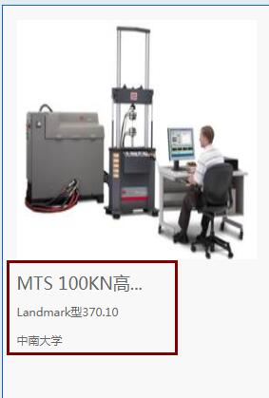
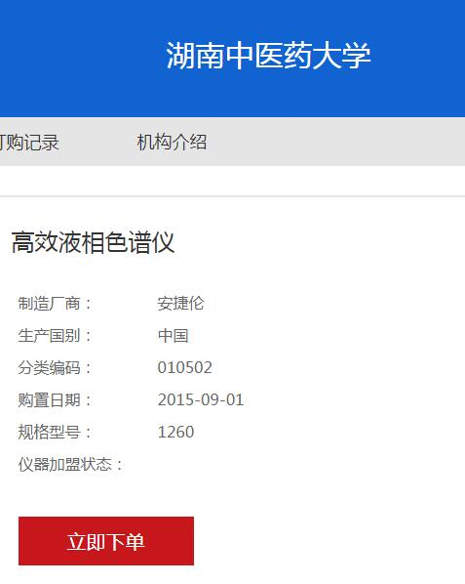
构建平台
平台运行案例
仪器共享案例：
湖南鑫湖新材料科技有限公司利用中南大学的MTS Landmark 高频疲劳试验机进行了“EN AW 5083-O铝合金性能分析测试”，节约仪器购置费200多万元，并促成了其5083铝合金在高铁上的应用，推动了企业高质量发展。
湖南新汇制药股份有限公司通过省中医药研究院的质谱仪、高效液相色谱等大型仪器，顺利完成了国家科技重大专项“重大新药创制”创新中药“便可通片”的研制，节约了仪器购置费近200万元，每年减少仪器操作人员人力成本20余万元。

Slide 13
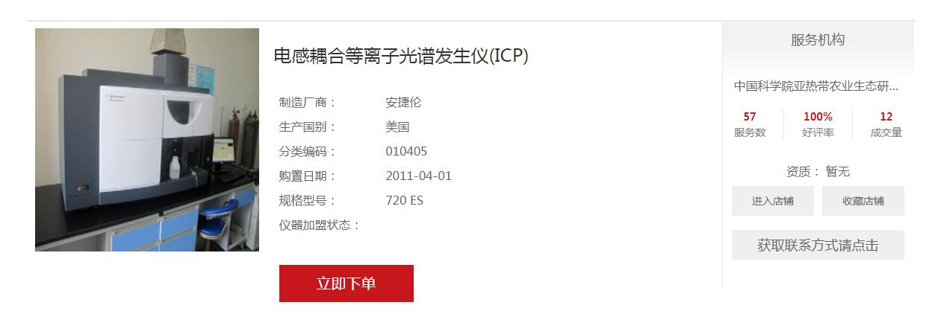
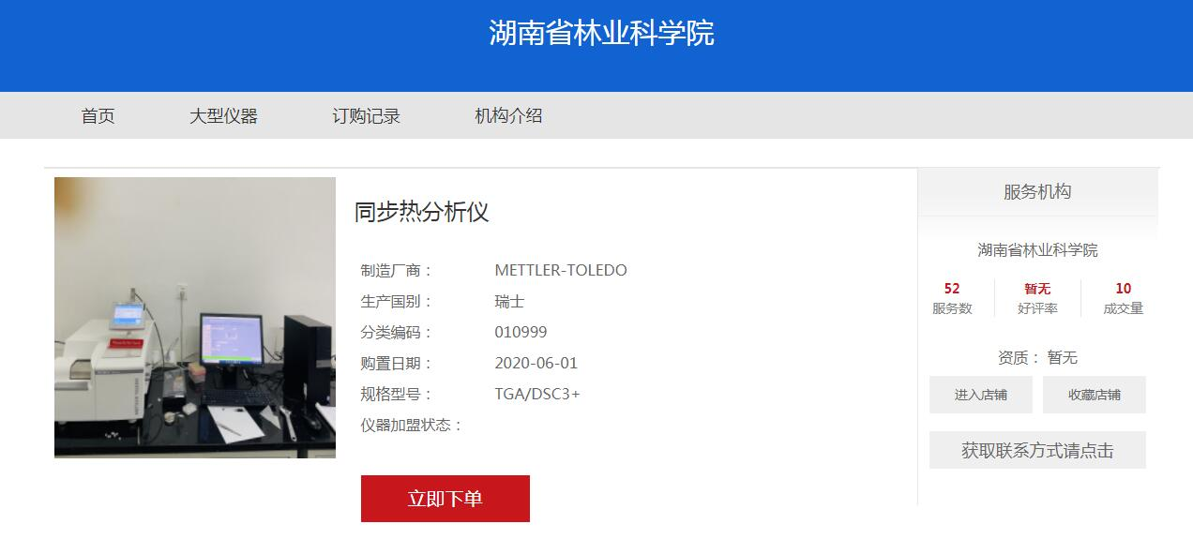
构建平台
湘潭鑫源自控设备制造有限公司、湘潭鑫控机电科技有限公司借助湖南省林业科学院的同步热分析仪等大型仪器设备，共同创新开发了油茶果热爆脱蒲技术研究及成套设备，适合于油茶鲜果热风烘干爆蒲、油茶籽烘干的网袋连续式烘干及其配套的加工工艺，目前产品已产销30余台，实现销售收入2000万元。
国家杂交水稻工程技术研究中心自2015 年以来一直使用中国科学院亚热带农业生态研究所电感耦合等离子体发射光谱仪（ ICP-OES ）等仪器为其在重金属污染耕地修复技术、低镉品种选育和数据采集等方面提供了重要技术支撑，该单位率先建立了稻米镉低积累的籼型杂交稻培育技术体系，已培育低镉不育系 12 个，培育低镉恢复系 35 个，其筛选和选育的镉低积累农作物品种已累计推广700多万亩，镉高积累旱粮油料作物 28.9 万亩，为湖南省乃至全国重金属污染耕地修复治理和农业供给侧改革提供科技支撑。

Slide 14
开放共享情况
评价考核
合作案例
用户证明
合作项目与仪器设备对应关系表
对外服务合同
收费明细
新闻报告
……
核定的对外开放共享机时
横向项目过程中产生的部分机时
……
开放共享服务机时
开放共享
成效
单位科研设施和仪器年平均开放共享服务机时
单位科研设施和仪器服务外单位科技创新、产业发展的成果及成效

Slide 15
叁
财政奖补

Slide 16
财政奖补
财政奖补
第二十五条 省财政厅会同省科技厅建立科研设施和仪器开放共享财政奖补制度。
第二十六条 省属高校、科研院所、企业等管理单位使用财政资金全额或主要出资购置的单台套价值50万元以上的科研设施和仪器，按向企业用户开放共享服务收入予以财政奖补。财政奖补比例根据其评价考核结果确定，不超过10%；单家单位财政奖补金额不超过200万元，所需经费从省创新型省份建设专项资金中安排。
第二十七条 省科技厅会同省财政厅按程序委托第三方专业机构承担具体业务工作。
对财政奖补制度的对象及奖补比例进行说明

Slide 17
财政奖补
实施模式
通过信息化手段推进科研设施与仪器的开放共享，落实财政奖补政策。形成“线上解决常规问题+线下解决个性化难题”的服务模式。
管理单位
用户
共享平台
省内高校、科研院所等单位使用财政资金购买的原值50万元以上的科研仪器纳入共享平台统一对外开放
用户在共享平台上提交服务需求，与管理单位达成服务意向，在线下开展合作并签订技术合同
将服务结果反馈回共享平台
留存共享服务在线服务记录
管理单位申请财政补贴
实行服务过程的全流程痕迹化管理
仪器共享
线下个性化难题
线上常规问题
申请奖补
合作并保存服务记录

Slide 18
财政奖补
申请对象
（1）拥有通过财政资金全额或主要出资购置的单台（套）原值50万元及以上，已加入共享平台的科研设施和仪器，并对外提供了开放共享服务的中央及省属高校、科研院所、企业等管理单位。
（2）拥有由社会资金购建的单台（套）原值50万元及以上，已加入共享平台的科研设施和仪器，并对外提供了开放共享服务的高新技术企业及拥有省级以上创新平台的管理单位。
申请范畴
管理单位将加入共享平台的、符合相关规定的科研设施和仪器为非关联的企业用户提供检验检测服务、算力服务获得的开放共享服务收入。
奖补比例及额度
财政奖补比例与管理单位评价考核结果挂钩，其中，优秀类单位补助系数为10%；良好类单位补助系数为8%；合格类单位补助系数为6%；不合格单位不得参与财政奖补。拥有由社会资金购建的单台（套）原值50万元及以上，已加入共享平台的科研设施和仪器，并对外提供了开放共享服务的高新技术企业、省级以上创新平台的管理单位管理单位因不参与评价考核，统一补助系数为2%。
同一年度，单台（套）科研设施和仪器后补助金额最高为5万元，同一管理单位同一年度补助金额最高为200万元
采取后补助方式

Slide 19
财政奖补
不纳入奖补范围清单：
一、非检验检测的技术服务：包括委托加工业务，技术服务合同中不属于检验检测的费用（如打包耗材、技术培训费用等）等。
二、非科技创新或研发活动的检验检测：产品批量检验，商业验货，医学检验，环境检测等。
三、非用于开展科技创新活动的仪器计量校准、前处理、算力服务等。
四、服务机构和用户之间存在关联关系或单位内部检测等。
五、非平台内共享仪器产生的检验检测费用。

Slide 20







财政奖补——工作流程
工作小组组长
科研项目管理部门
财务部门
明确科研合同：技术开发合同、技术服务合同……）
获取途径：存档、技术合同登记……
明确合同发票、
回款单
财政奖补工作双流程
自上而下：全盘统筹，分步实施
自下而上：自发形成，报备开展
资产管理部门
整体统筹
申报书填写、附件整理
仪器设备管理
上 下
联 动
上 下
联 动
重点实验室
工程技术研究中心
分析测试中心
特色创新平台
合同、检测报告、检测数据
全套资料
机 组

Slide 21
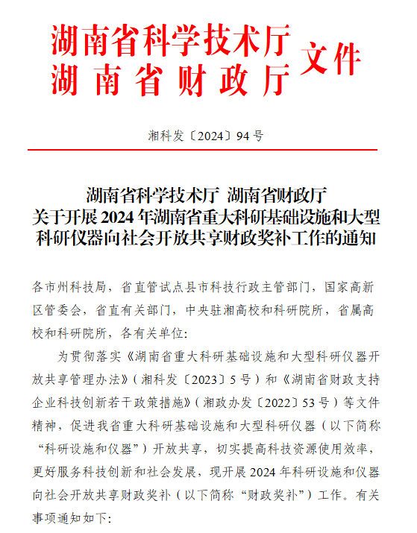
财政奖补
奖补周期：
2025年财政奖补周期为 2024 年1月1日至 2024年12月31日（以发票开具日期为准）
网上集中填报时间：
2025年4月-5月13日
书面材料要求：
申报书一式两份，附件一份提交至上级主管部门审核后按要求提交至省科技厅。

Slide 22
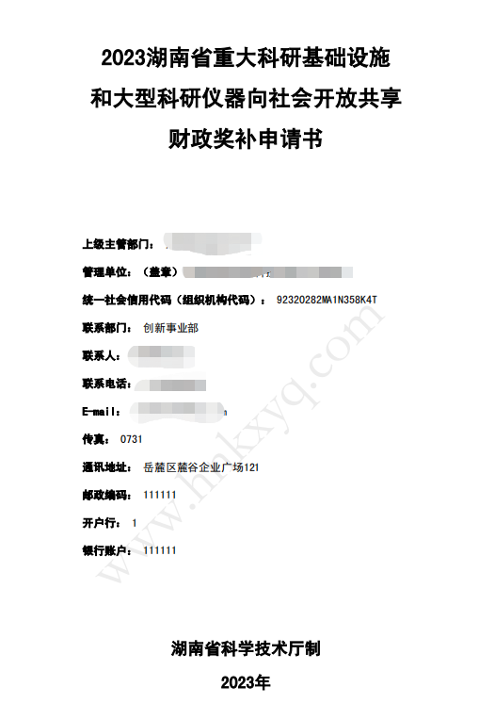
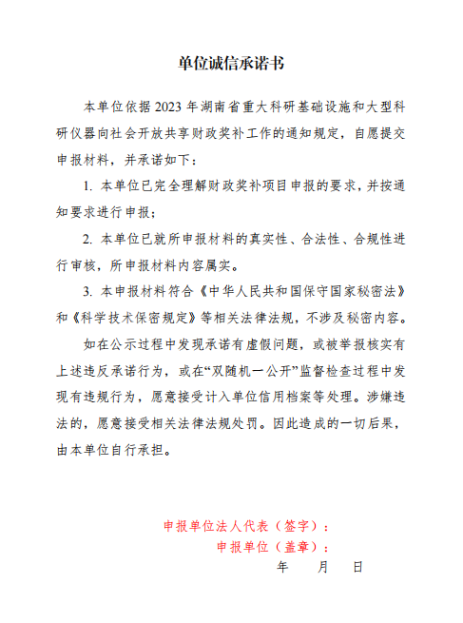
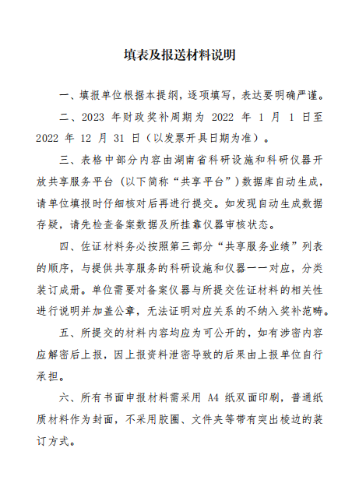
财政奖补---申报书

Slide 23
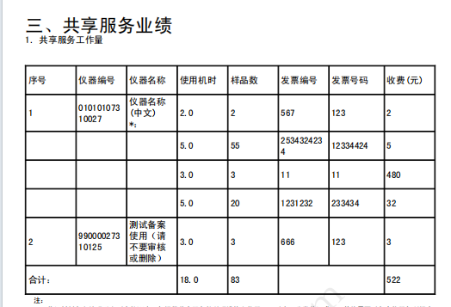
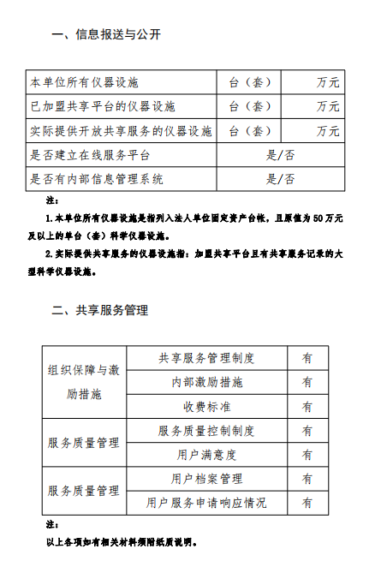
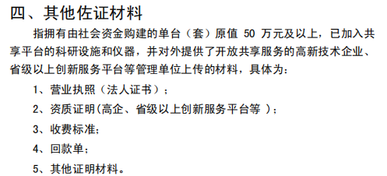
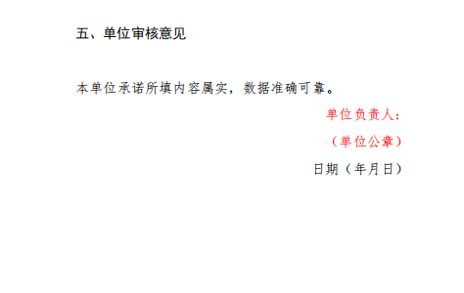
财政奖补---申报书
真实性
对应性
严谨性
安全性

Slide 24
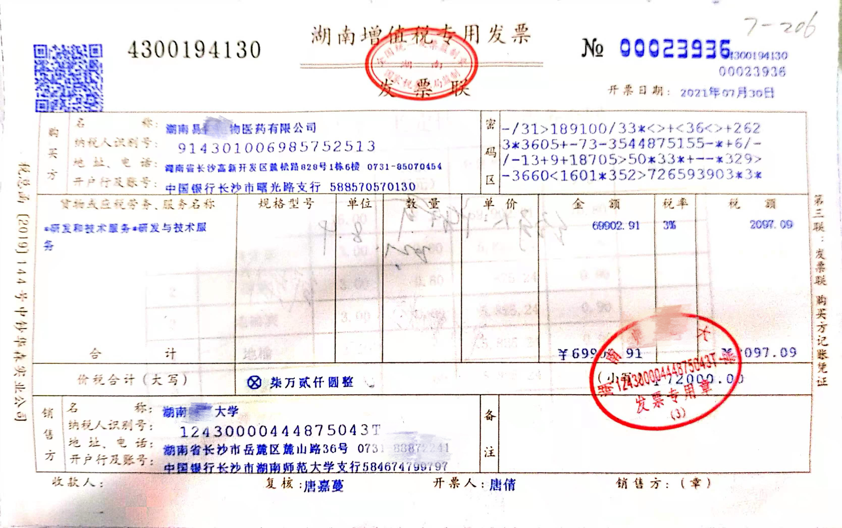
财政奖补---佐证材料一
发票提交要求：
真实性：正规电子发票、复印件、税务系统下载，开票日期：2024年1月1日--2024年12月31日
发票开具内容：检验检测费、技术服务费、技术咨询费……
一致性：发票与检测报告、合同单位名称一致
回款单:现金流的重要标志

Slide 25
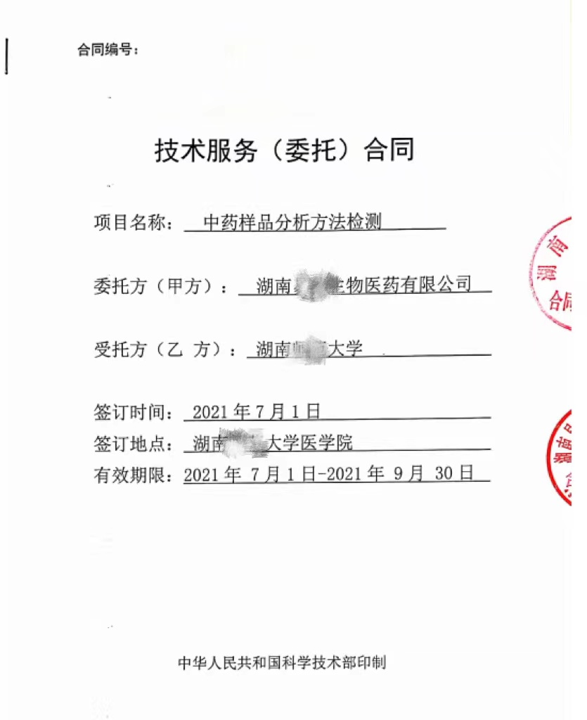
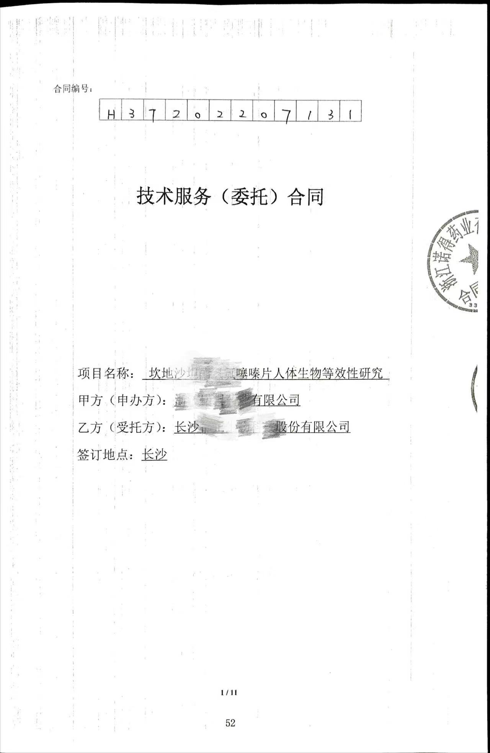
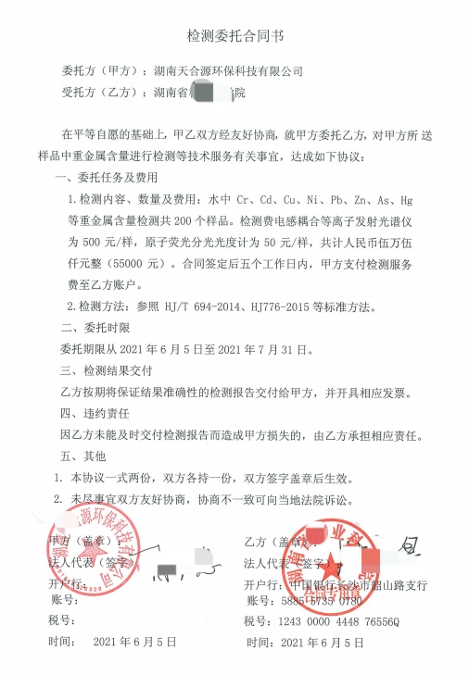
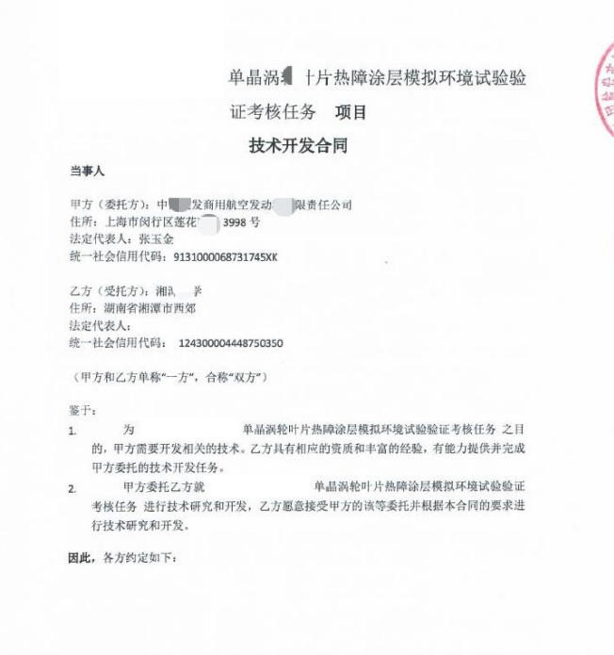
财政奖补---佐证材料二

Slide 26
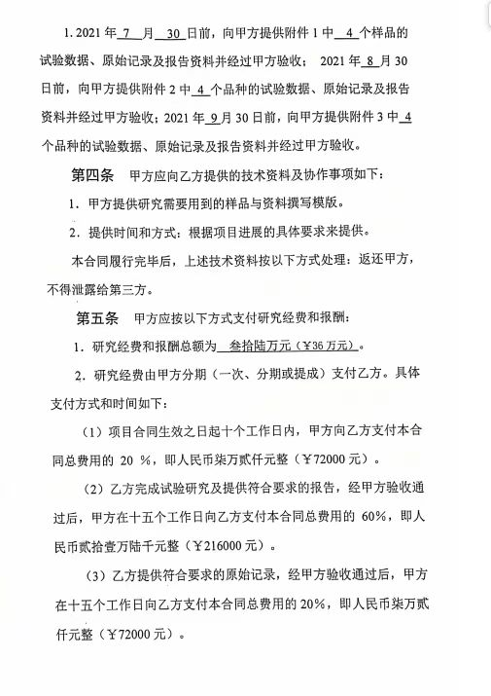
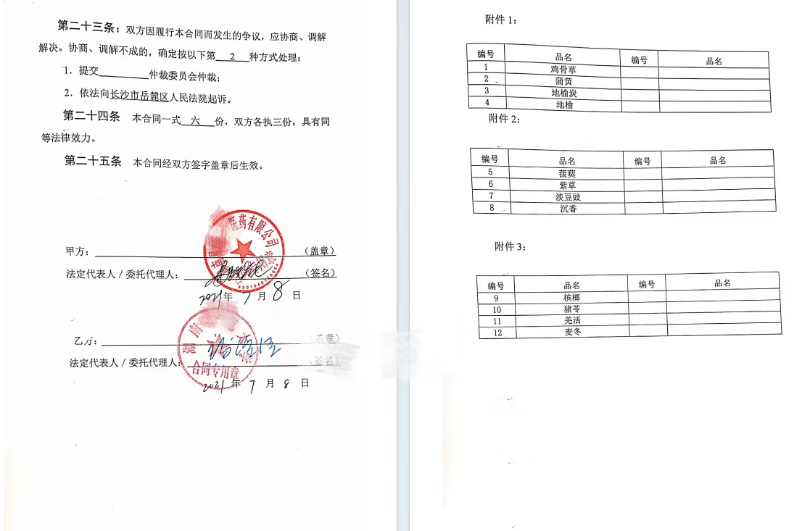
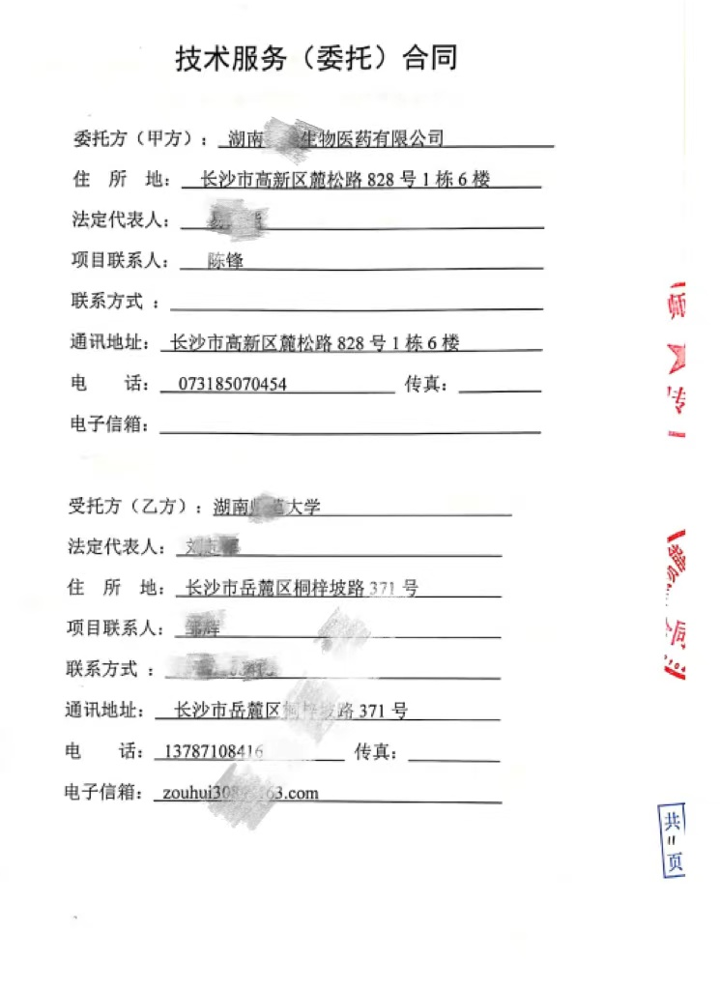
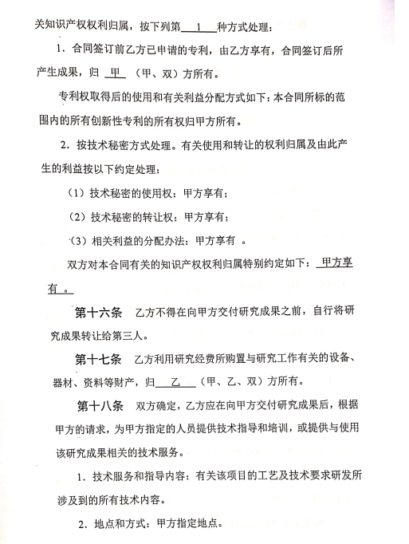
财政奖补---佐证材料二
金额明确
明确检验检测（研究）内容
完整性
一致性
脱密处理

Slide 27
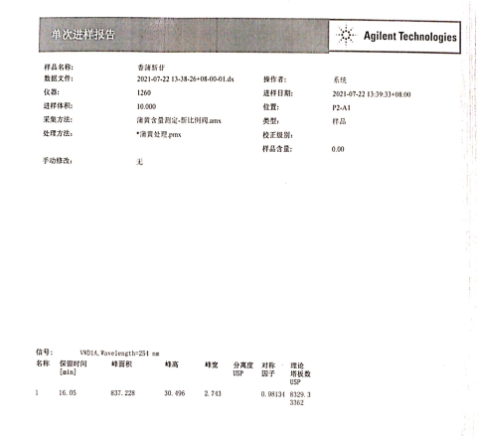
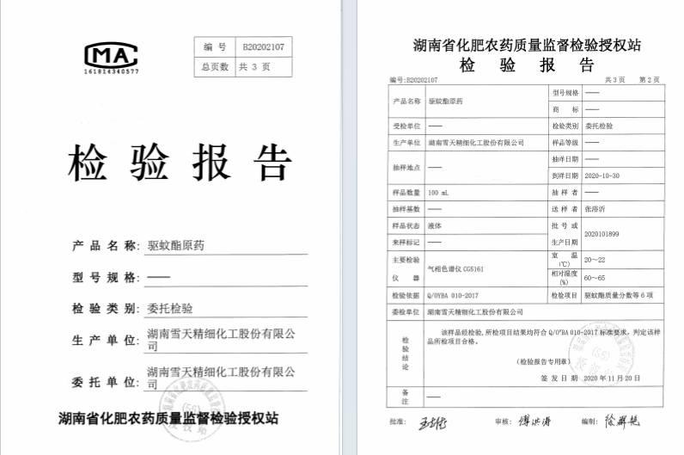
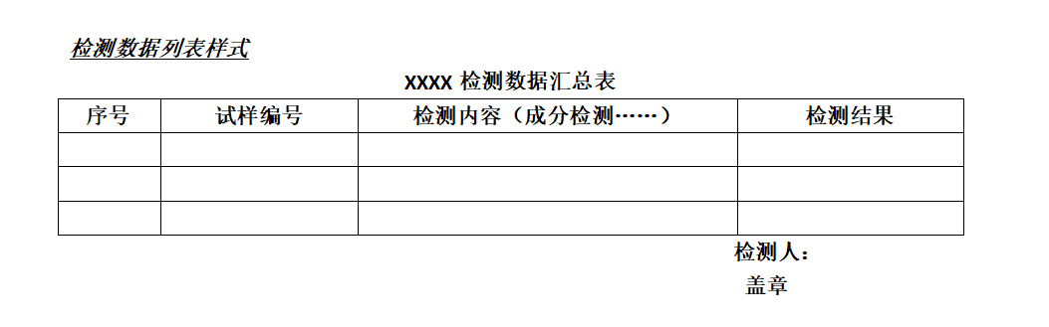
财政奖补---佐证材料三
对于检测样品30个及以下的，检测报告、数据全部提交；
对于检测样品30个以上的，提供不少于20个检测数据及数据列表，并加盖相应公章即可；
发票、合同、检测报告缺一不可，按照仪器分类准备。

Slide 28

联系方式：0731--84586974
THANKS
地址：湖南省长沙市八一路59号科技信息大楼
电话：0731-84586790 网址：www.hninfo.org.cn

